Slide 1
DOTNET
Programação com a plataforma .NET e Linguagem C#

Slide 2
AULA 1
Plataforma .NET
Visual Studio
Exemplo de programa C#
Método Main - Ponto de Entrada
Variáveis
Operadores
Atribuição
Relacional
Lógico
IF-ELSE
WHILE
FOR

Slide 3
PLATAFORMA .NET
NET Framework é uma iniciativa da empresa Microsoft, que visa uma plataforma única para desenvolvimento e execução de sistemas e aplicações. Todo e qualquer código gerado para .NET pode ser executado em qualquer dispositivo que possua um framework de tal plataforma.
Versão atual do .net framework é a 4.6.1
O ambiente de desenvolvimento do .NET é o Visual Studio
No Visual Studio 2015 podemos fazer programas para Windows, WEB, Cloud, IOS e Android

Slide 4
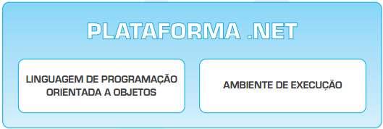
PLATAFORMA .NET
A linguagem adotada para este curso vai ser o C# com orientação a objetos
A linguagem C# foi desenvolvida pela Microsoft com base na linguagem C

Slide 5
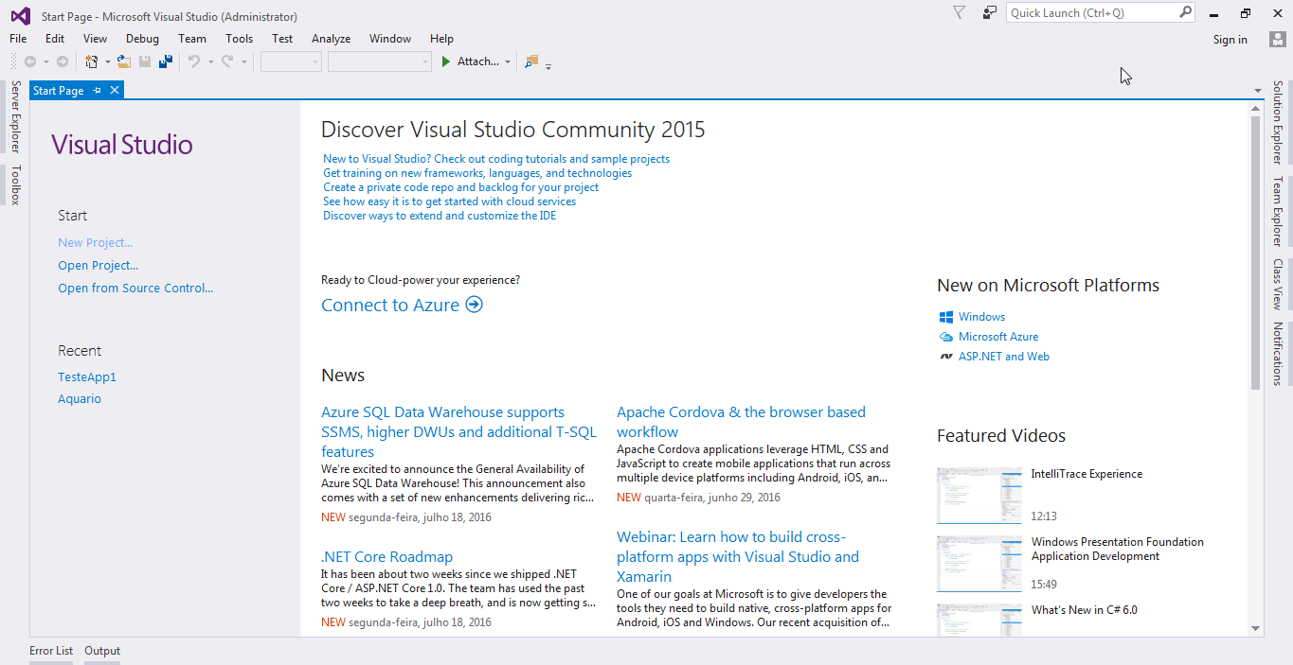
HELLO WORD!
Agora vamos ao nosso primeiro código C#
Abra o Visual Studio 2015

Slide 6
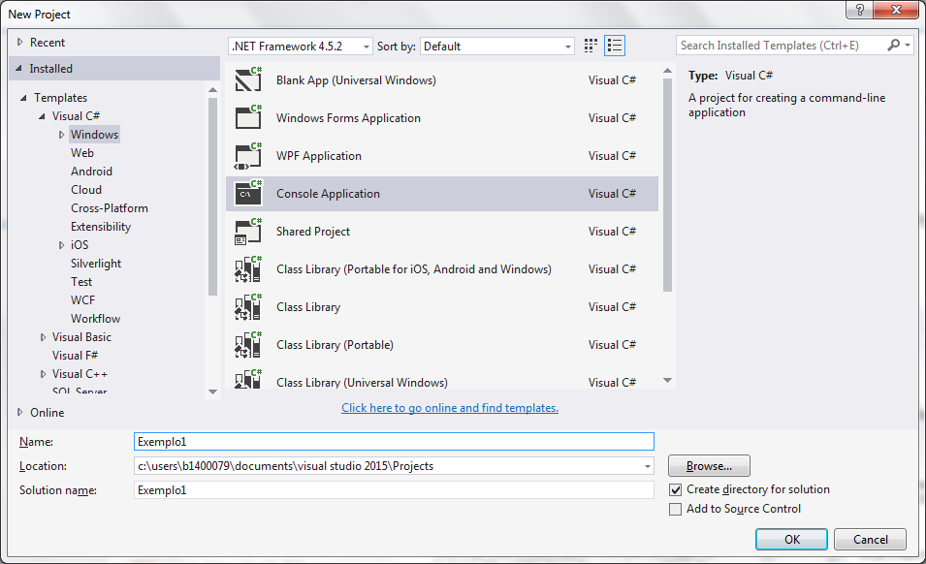
HELLO WORD!
Clique em em New Project
Aparecera a tela abaixo

Slide 7
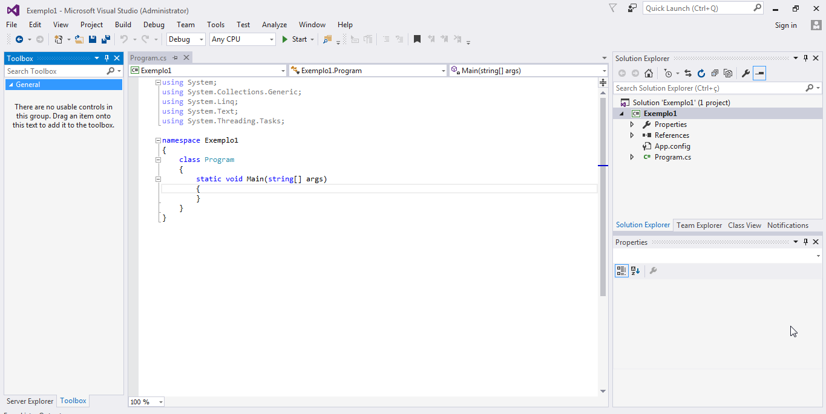
HELLO WORD!
Aparecera a tela abaixo:

Slide 8
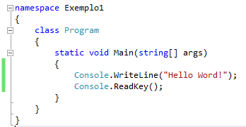
HELLO WORD!
Digite o Código Abaixo dentro do Método main:
Console.WriteLine("Hello Word!");
Console.ReadKey();

Slide 9
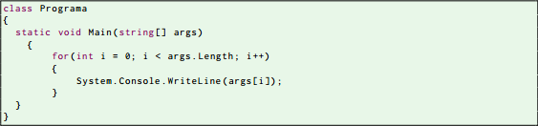
MÉTODO MAIN
O método “main” é o ponto de partida de um programa Console do C#
O main tem que ser static e o seu tipo de retorno pode ser void ou int
Algumas das possíveis variações da assinatura do método Main:
Os parâmetros do método Main são passados pela linha de comando e podem ser manipulados dentro do programa. O código abaixo imprime cada parâmetro recebido em uma linha diferente

Slide 10
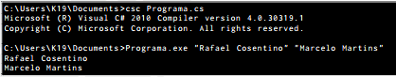
MÉTODO MAIN
Os parâmetros devem ser passados imediatamente após o nome do programa. A compilação e execução do programa é mostrada na figura abaixo.

Slide 11
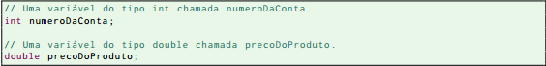
VARIÁVEIS
Variáveis em C# são declaradas com seu tipo e depois o nome da variável
Em geral, as linguagens de programação possuem convenções para definir os nomes das variáveis. Essas convenções ajudam o desenvolvimento de um código mais legível. Na convenção de nomes da linguagem C#, os nomes das variáveis devem seguir o padrão camel case com a primeira letra minúscula. Esse padrão também é conhecido como lower camel case. Veja alguns exemplos:
• nomeDoCliente
• numeroDeAprovados
A convenção de nomes da linguagem C# pode ser consultada na seguinte url: http://msdn. microsoft.com/en-us/library/ms229002.aspx

Slide 12
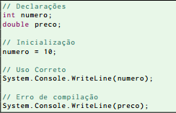
VARIÁVEIS
Em C# as variáveis podem ser declaradas em qualquer ponto do código.
Inicialização:
Toda variável deve ser inicializada antes de ser utilizada pela primeira vez. Se isso não for realizado, ocorrerá um erro de compilação. A inicialização é realizada através do operador de atribuição =. Esse operador guarda um valor em uma variável.

Slide 13
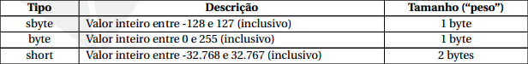
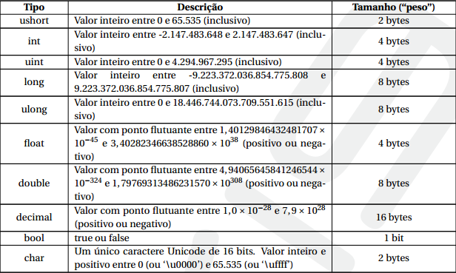
VARIÁVEIS
Tipo Primitivos

Slide 14
VARIÁVEIS
Importante Nenhum tipo primitivo da linguagem C# permite o armazenamento de texto. O tipo primitivo char armazena apenas um caractere. Quando é necessário armazenar um texto, devemos utilizar o tipo string. Contudo, é importante salientar que o tipo string não é um tipo primitivo.

Slide 15
OPERADORES
A linguagem C# possui diversos operadores e os principais são categorizados da seguinte forma:
• Aritmético (+, -, *, /, %)
• Atribuição (=, +=, -=, *=, /=, %=)
• Relacional (==, !=, <=, >, >=)
• Lógico (&&, ||)

Slide 16
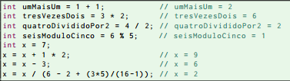
OPERADORES
Aritmético:
• Subtração –
• Multiplicação *
• Divisão /
• Módulo %

Slide 17
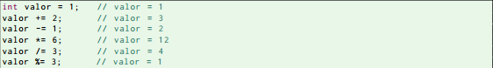
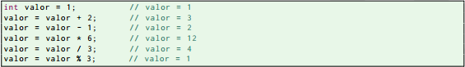
OPERADORES
Atribuição:
• Simples =
• Incremental +=
• Decremental -=
• Multiplicativa *=
• Divisória /=
• Modular %=

Slide 18
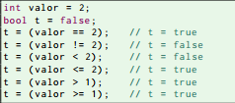
OPERADORES
Relacional:
• Igualdade ==
• Diferença !=
• Menor <
• Menor ou igual <=
• Maior >
• Maior ou igual >=

Slide 19
OPERADORES
Lógico:
• “E” lógico &&
• “OU” lógico ||

Slide 20
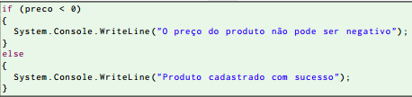
IF-ELSE

Slide 21
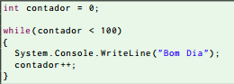
WHILE

Slide 22
FOR

Slide 23
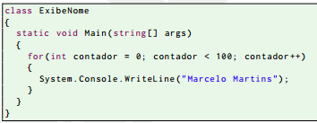
EXERCÍCIOS DE FIXAÇÃO
1 - Crie um programa que exiba o seu nome na tela 100 vezes.

Slide 24
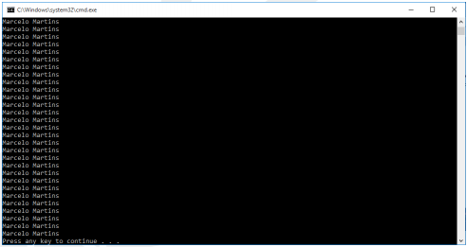
EXERCÍCIOS DE FIXAÇÃO

Slide 25
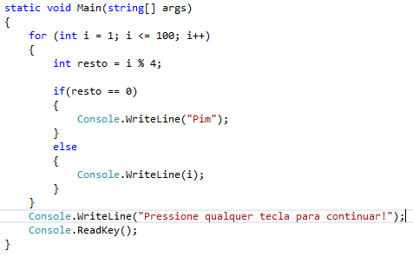
EXERCÍCIOS DE FIXAÇÃO
2 - Faça um programa que percorra todos os número de 1 até 100. Para os números múltiplos de 4, exiba a palavra “PIN”, e para os outros, exiba o próprio número. Veja o exemplo abaixo:

Slide 26
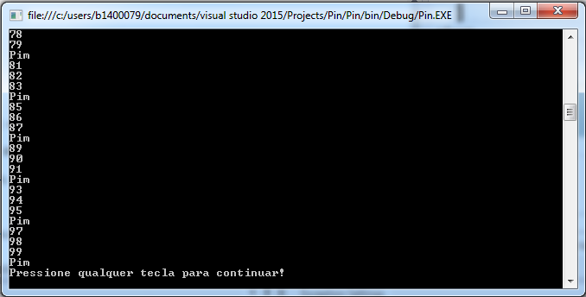
EXERCÍCIOS DE FIXAÇÃO

Slide 27
EXERCÍCIOS DE FIXAÇÃO
Os números de Fibonacci são uma sequência de números definida recursivamente. O primeiro elemento da sequência é 0 e o segundo é 1. Os outros elementos são calculados somando os dois antecessores.
0, 1, 1, 2, 3, 5, 8, 13, 21, 34, 55, 89, 144, 233...
Crie um programa para exibir os 30 primeiros números da sequência de Fibonacci. Adicione uma classe chamada Fibonacci.

Slide 28
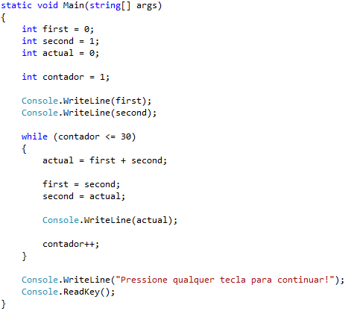
EXERCÍCIOS DE FIXAÇÃO

Slide 29
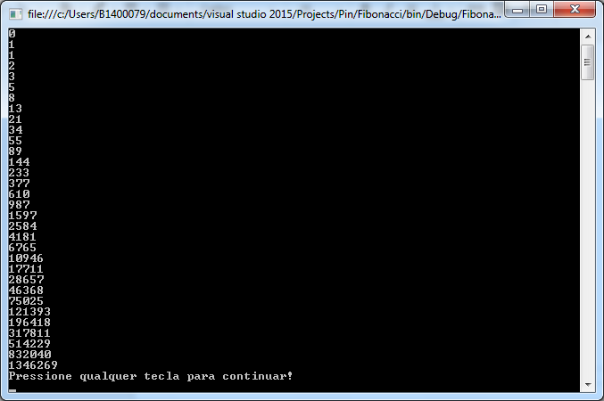
EXERCÍCIOS DE FIXAÇÃO

Slide 30
AULA 2
ORIENTAÇÃO A OBJETOS
Domínio e Aplicação
Objetos, Atributos e Métodos
Classes
Classes em C#
Criando objetos em C#
Referências
Referências em C#
Manipulando Atributos
Valores Padrão

Slide 31
Domínio e Aplicação
Um domínio é composto pelas entidades, informações e processos relacionados a um determinado contexto. Uma aplicação pode ser desenvolvida para automatizar ou tornar factível as tarefas de um domínio. Portanto, uma aplicação é basicamente o “reflexo” de um domínio.
Para exemplificar, suponha que estamos interessados em desenvolver uma aplicação para facilitar as tarefas do cotidiano de um banco. Podemos identificar clientes, funcionários, agências e contas como entidades desse domínio. Assim como podemos identificar as informações e os processos relacionados a essas entidades.

Slide 32
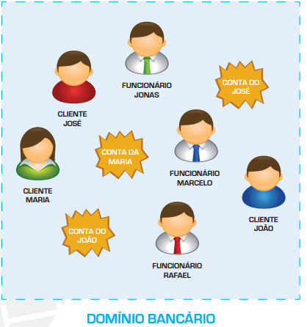
Domínio e Aplicação

Slide 33
Objetos, Atributos e Métodos
As entidades identificadas no domínio devem ser representadas de alguma forma dentro da aplicação correspondente. Nas aplicações orientadas a objetos, as entidades são representadas por objetos.
• Uma aplicação orientada a objetos é composta por objetos.
• Em geral, um objeto representa uma entidade do domínio.
Para exemplificar, suponha que no domínio de um determinado banco exista um cliente chamado João. Dentro de uma aplicação orientada a objetos correspondente a esse domínio, deve existir um objeto para representar esse cliente.
Suponha que algumas informações do cliente João como nome, data de nascimento e sexo são importantes para o banco. Já que esses dados são relevantes para o domínio, o objeto que representa esse cliente deve possuir essas informações. Esses dados são armazenados nos atributos do objeto que representa o João.
• Um atributo é uma variável que pertence a um objeto.
• Os dados de um objeto são armazenados nos seus atributos.

Slide 34
Objetos, Atributos e Métodos
O próprio objeto deve realizar operações de consulta ou alteração dos valores de seus atributos. Essas operações são definidas nos métodos do objeto.
Os métodos também são utilizados para possibilitar interações entre os objetos de uma aplica- ção. Por exemplo, quando um cliente requisita um saque através de um caixa eletrônico do banco, o objeto que representa o caixa eletrônico deve interagir com o objeto que representa a conta do cliente.
• As tarefas que um objeto pode realizar são definidas pelos seus métodos.
• Um objeto é composto por atributos e métodos.

Slide 35
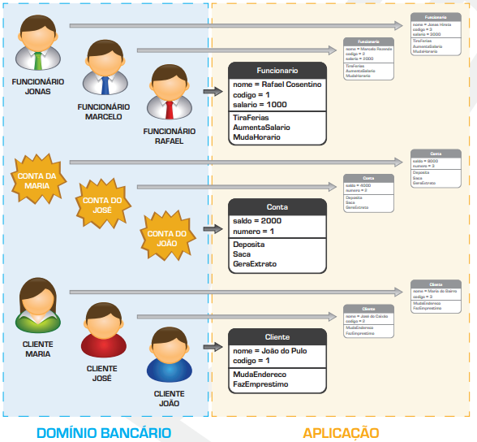
Objetos, Atributos e Métodos

Slide 36
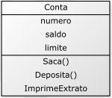
Classes
Antes de um objeto ser criado, devemos definir quais serão os seus atributos e métodos. Essa definição é realizada através de uma classe elaborada por um programador. A partir de uma classe, podemos construir objetos na memória do computador que executa a nossa aplicação.
Podemos representar uma classe através de diagramas UML. O diagrama UML de uma classe é composto pelo nome da mesma e pelos atributos e métodos que ela define. Todos os objetos criados a partir da classe Conta terão os atributos e métodos mostrados no diagrama UML. Os valores dos atributos de dois objetos criados a partir da classe Conta podem ser diferentes.
Uma classe funciona como uma “receita” para criar objetos. Inclusive, vários objetos podem ser criados a partir de uma única classe. Assim como várias casas ou prédios poderiam ser construí- dos a partir de uma única planta; ou vários bolos poderiam ser preparados a partir de uma única receita; ou vários carros poderiam ser construídos a partir de um único projeto.

Slide 37
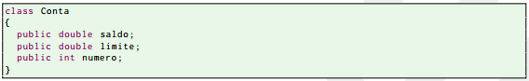
Classes em C#
O conceito de classe apresentado anteriormente é genérico e pode ser aplicado em diversas linguagens de programação. Mostraremos como a classe Conta poderia ser escrita utilizando a linguagem C#. Inicialmente, discutiremos apenas sobre os atributos. Os métodos serão abordados posteriormente.
A classe C# Conta é declarada utilizando a palavra reservada class. No corpo dessa classe, são declaradas três variáveis que são os atributos que os objetos possuirão. Como a linguagem C# é estaticamente tipada, os tipos dos atributos são definidos no código. Os atributos saldo e limite são do tipo double, que permite armazenar números com casas decimais, e o atributo numero é do tipo int, que permite armazenar números inteiros. O modificador public é adicionado em cada atributo para que eles possam ser acessados a partir de qualquer ponto do código. Discutiremos sobre esse e outros modificadores de visibilidade em capítulos posteriores.

Slide 38
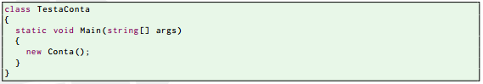
Criando objetos em C#
Após definir a classe Conta, podemos criar objetos a partir dela. Esses objetos devem ser alocados na memória RAM do computador. Felizmente, todo o processo de alocação do objeto na memória é gerenciado pela máquina virtual. O gerenciamento da memória é um dos recursos mais importantes oferecidos pela máquina virtual.
Do ponto de vista da aplicação, basta utilizar um comando especial para criar objetos e a má- quina virtual se encarrega do resto. O comando para criar objetos é o new.
A linha com o comando new poderia ser repetida cada vez que desejássemos criar (instanciar) um objeto da classe Conta. A classe TestaConta serve apenas para colocarmos o método Main, que é o ponto de partida da aplicação.

Slide 39
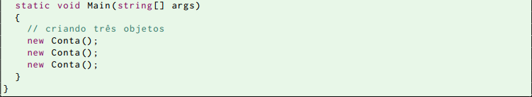
Criando objetos em C#
A linha com o comando new poderia ser repetida cada vez que desejássemos criar (instanciar) um objeto da classe Conta. A classe TestaConta serve apenas para colocarmos o método Main, que é o ponto de partida da aplicação.

Slide 40
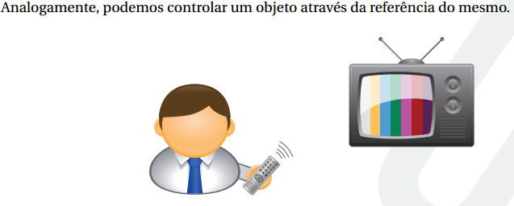
Referências
Todo objeto possui uma referência. A referência de um objeto é a única maneira de acessar os seus atributos e métodos. Dessa forma, devemos guardar as referências dos objetos que desejamos utilizar.

Slide 41
Referências em C#
Ao utilizar o comando new, um objeto é alocado em algum lugar da memória. Para que possamos acessar esse objeto, precisamos de sua referência. O comando new devolve a referência do objeto que foi criado.
Para guardar as referências devolvidas pelo comando new, devemos utilizar variáveis não primitivas.
No código C# acima, a variável referencia receberá a referência do objeto criado pelo comando new. Essa variável é do tipo Conta. Isso significa que ela só pode armazenar referências de objetos do tipo Conta.

Slide 42
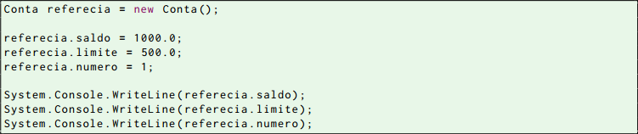
Manipulando Atributos
Podemos alterar ou acessar os valores guardados nos atributos de um objeto se tivermos a referência a esse objeto. Os atributos são acessados pelo nome. No caso específico da linguagem C#, a sintaxe para acessar um atributo utiliza o operador "."
No código acima, o atributo saldo recebe o valor 1000.0. O atributo limite recebe o valor
500 e o numero recebe o valor 1. Depois, os valores são impressos na tela através do comando
System.Console.WriteLine.

Slide 43
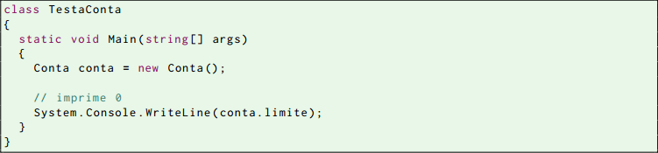
Valores Padrão
Poderíamos instanciar um objeto e utilizar seus atributos sem inicializá-los explicitamente, pois os atributos são inicializados com valores padrão. Os atributos de tipos numéricos são inicializados com 0, os atributos do tipo boolean são inicializados com false e os demais atributos com null (referência vazia).

Slide 44
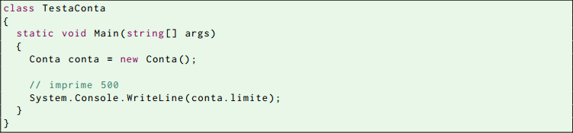
Valores Padrão
A inicialização dos atributos com os valores padrão ocorre na instanciação, ou seja, quando o
comando new é utilizado. Dessa forma, todo objeto “nasce” com os valores padrão. Em alguns casos, é necessário trocar esses valores. Para trocar o valor padrão de um atributo, devemos inicializá-lo na declaração. Por exemplo, suponha que o limite padrão das contas de um banco seja R$ 500. Nesse caso, seria interessante definir esse valor como padrão para o atributo limite.

Slide 45
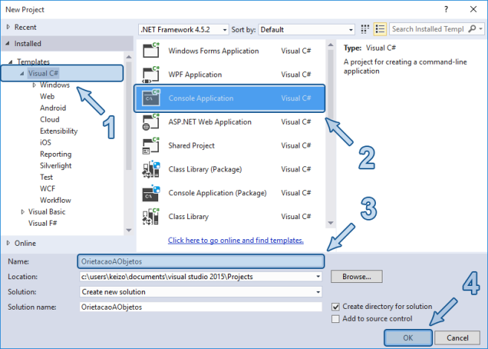
Exercícios de Fixação
Crie um novo projeto para os exercícios dessa aula

Slide 46
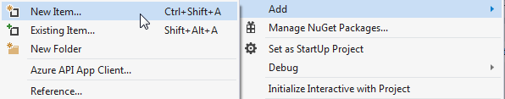
Exercícios de Fixação
Implemente uma classe para definir os objetos que representarão os clientes de um banco. Essa classe deve possuir dois atributos: um para armazenar os nomes e outro para armazenar os códigos dos clientes. Clique com o botão direito no projeto e depois add, e add new item

Slide 47
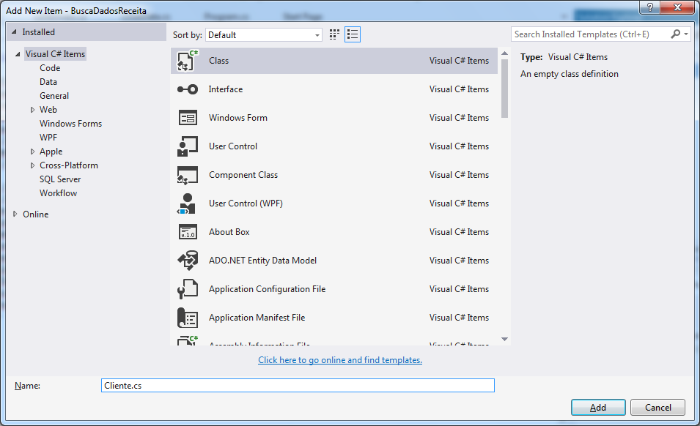
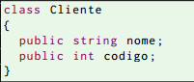
Exercícios de Fixação

Slide 48
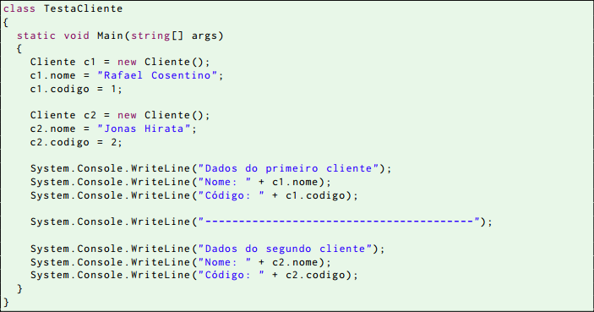
Exercícios de Fixação
Faça um teste criando dois objetos da classe Cliente

Slide 49
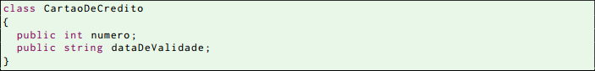
Exercícios de Fixação
Os bancos oferecem aos clientes a possibilidade de obter um cartão de crédito que pode ser utilizados para fazer compras. Um cartão de crédito possui um número e uma data de validade.
Crie uma classe chamada CartaoDeCredito para modelar os objetos que representarão os cartões de crédito.

Slide 50
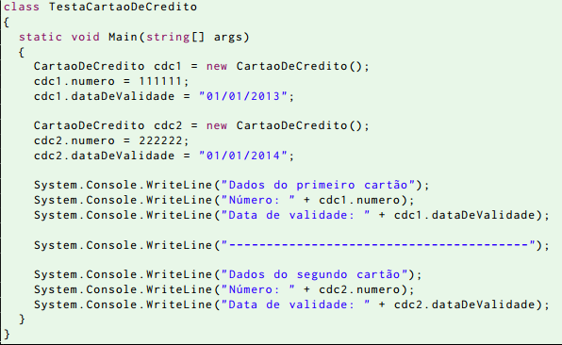
Exercícios de Fixação
Faça um teste criando dois objetos da classe CartaoDeCredito

Slide 51
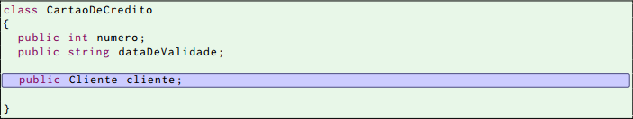
Exercícios de Fixação
Defina um vínculo entre os objetos que representam os clientes e os objetos que representam os cartões de crédito. Para isso, você deve alterar a classe CartaoDeCredito.

Slide 52
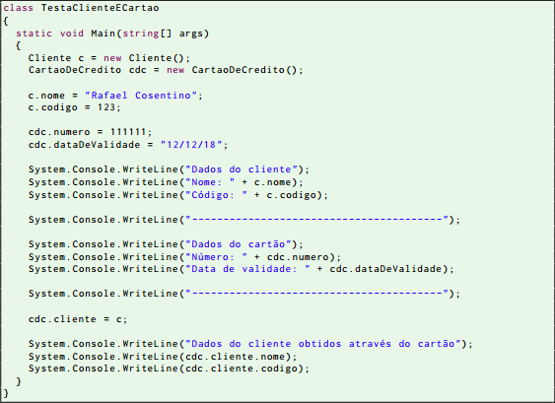
Exercícios de Fixação
Teste o relacionamento entre clientes e cartões de crédito

Slide 53
AULA 3
ORIENTAÇÃO A OBJETOS
Métodos
Construtores
Construtor Padrão
Referências como parâmetro
ARRAYS
foreach
Ordenando um Array
Duplicando um Array
ATRIBUTOS E MÉTODOS DE CLASSE
Atributos Estáticos
Métodos Estáticos
ENCAPSULAMENTO
Atributos Privados
Métodos Privados
Métodos Públicos
Implementação e Interface de Uso
Acessando ou modificando atributos
Propriedades
Propriedades automáticas

Slide 54
Métodos
No banco, é possível realizar diversas operações em uma conta: depósito, saque, transferência, consultas e etc. Essas operações podem modificar ou apenas acessar os valores dos atributos dos objetos que representam as contas.
Essas operações são realizadas em métodos definidos na própria classe Conta. Por exemplo, para realizar a operação de depósito, podemos acrescentar o seguinte método na classe Conta.
Podemos dividir um método em quatro partes:
Nome: É utilizado para chamar o método. Na linguagem C#, é uma boa prática definir os nomes dos métodos utilizando a convenção “Camel Case” com a primeira letra maiúscula.
Lista de Parâmetros: Define os valores que o método deve receber. Métodos que não devem receber nenhum valor possuem a lista de parâmetros vazia.
Corpo: Define o que acontecerá quando o método for chamado.
Retorno: A resposta que será devolvida ao final do processamento do método. Quando um método não devolve nenhuma resposta, ele deve ser marcado com a palavra reservada void.

Slide 55
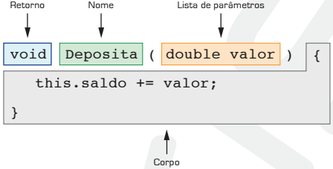
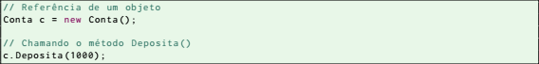
Métodos
Para realizar um depósito, devemos chamar o método Deposita() através da referência do ob-
jeto que representa a conta que terá o dinheiro creditado.

Slide 56
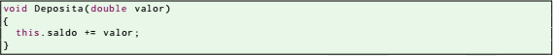
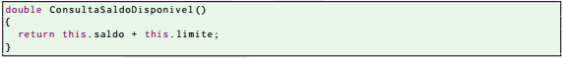
Métodos
Normalmente, os métodos acessam ou alteram os valores armazenados nos atributos dos obje-
tos. Por exemplo, na execução do método Deposita(), é necessário alterar o valor do atributo saldo do objeto que foi escolhido para realizar a operação.
Dentro de um método, para acessar os atributos do objeto que está processando o método, de-
vemos utilizar a palavra reservada this.
O método Deposita() não possui nenhum retorno lógico. Por isso, foi marcado com void. Mas,
para outros métodos, pode ser necessário definir um tipo de retorno específico.
Considere, por exemplo, um método para realizar a operação que consulta o saldo disponível
das contas. Suponha também que o saldo disponível é igual a soma do saldo e do limite. Então, esse
método deve somar os atributos saldo e limite e devolver o resultado. Por outro lado, esse método
não deve receber nenhum valor, pois todas as informações necessárias para realizar a operação estão
nos atributos dos objetos que representam as contas.

Slide 57
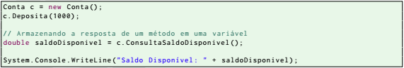
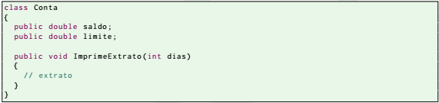
Métodos
Sobrecarga (Overloading)
Ao chamar o método ConsultaSaldoDisponivel() a resposta pode ser armazenada em uma variável do tipo double.
Os clientes dos bancos costumam consultar periodicamente informações relativas às suas con-
tas. Geralmente, essas informações são obtidas através de extratos. No sistema do banco, os extratos
podem ser gerados por métodos da classe Conta.

Slide 58
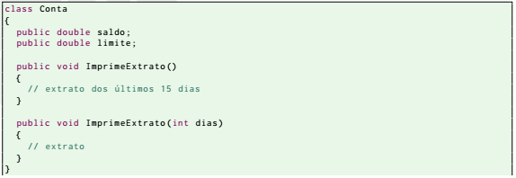
Sobrecarga (Overloading)
O método ImprimeExtrato() recebe a quantidade de dias que deve ser considerada para gerar o extrato da conta. Por exemplo, se esse método receber o valor 30 então ele deve gerar um extrato com as movimentações dos últimos 30 dias. Em geral, extratos dos últimos 15 dias atendem as necessidades dos clientes. Dessa forma, poderíamos acrescentar um método na classe Conta para gerar extratos com essa quantidade fixa de dias.

Slide 59
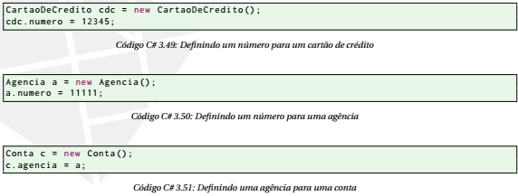
Construtores
No domínio de um banco, todo cartão de crédito deve possuir um número. Toda agência deve
possuir um número. Toda conta deve estar associada a uma agência.
Após criar um objeto para representar um cartão de crédito, poderíamos definir um valor para o atributo numero. De maneira semelhante, podemos definir um número para um objeto da classe Agencia e uma agência para um objeto da classe Conta.

Slide 60


Construtores
Definir os valores dos atributos obrigatórios de um objeto logo após a criação dele resolveria as
restrições do sistema do banco. Porém, nada garante que todos os desenvolvedores sempre lembrem
de inicializar esses valores.
Para não correr esse risco, podemos utilizar construtores. Um construtor permite que um de-
terminado trecho de código seja executado toda vez que um objeto é criado, ou seja, toda vez que o operador new é chamado. Assim como os métodos, os construtores podem receber parâmetros.
Contudo, diferentemente dos métodos, os construtores não devolvem resposta.
Em C#, um construtor deve ter o mesmo nome da classe na qual ele foi definido.

Slide 61


Construtores
Construtor Padrão
Na criação de um objeto com o comando new, os argumentos passados devem ser compatíveis
com a lista de parâmetros de algum construtor definido na classe que está sendo instanciada. Caso
contrário, um erro de compilação ocorrerá para avisar o desenvolvedor dos valores obrigatórios que
devem ser passados para criar um objeto.
Toda vez que um objeto é criado, um construtor da classe correspondente deve ser chamado.
Mesmo quando nenhum construtor for definido explicitamente, há um construtor padrão que será inserido pelo próprio compilador. O construtor padrão não recebe parâmetros e será inserido sempre que o desenvolvedor não definir pelo menos um construtor explicitamente.
Portanto, para instanciar uma classe que não possui construtores definidos no código fonte, de-
vemos utilizar o construtor padrão, já que este é inserido automaticamente pelo compilador.

Slide 62


Referências como parâmetro
Da mesma forma que podemos passar valores primitivos como parâmetro para um método ou
construtor, também podemos passar valores não primitivos (referências).
Considere um método na classe Conta que implemente a lógica de transferência de valores entre
contas. Esse método deve receber como argumento, além do valor a ser transferido, a referência da
conta que receberá o dinheiro.
Na chamada do método Transfere(), devemos ter duas referências de contas: uma para chamar o método e outra para passar como parâmetro.
Quando a variável destino é passada como parâmetro, somente a referência armazenada nessa
variável é enviada para o método Transfere() e não o objeto em si. Em outras palavras, somente o
“endereço” para a conta que receberá o valor da transferência é enviado para o método Transfere().

Slide 63

Exercícios de Fixação
Crie um novo Projeto tipo Console Application:

Slide 64

Exercícios de Fixação
Clique com o botão direito no projeto criado e depois em add e depois Class

Slide 65

Exercícios de Fixação
Na tela que aparece digite o nome da classe Cliente.cs

Slide 66


Exercícios de Fixação
Agora crie três atributos na classe Cliente: codigo, nome e telefone. Conforme imagem abaixo:
Depois adicione um construtor que terá um parâmetro do código do cliente e vai carregar o atributo codigo. Conforme imagem abaixo;

Slide 67

Exercícios de Fixação
Na tela que aparece digite o nome da classe Conta.cs

Slide 68


Exercícios de Fixação
Agora crie quatro atributos na classe Conta: numero, saldo, limite deixando um valor padrão de 100 e o ultimo atributo cliente. Conforme imagem abaixo:
Depois adicione um construtor que terá dois parâmetros o número da conta que vai carregar o atributo numero e um cliente que vai carregar o atributo cliente. Conforme imagem abaixo;

Slide 69

Exercícios de Fixação
Crie na classe Conta quatro métodos Sacar, Depositar, Transferir e SaldoAtual que terá um método de overload para contar saldo de outra conta, conforme imagem abaixo:

Slide 70

Exercícios de Fixação
Agora no Program.cs vamos alterar o método main para testar as nossas classes, conforme imagem abaixo

Slide 71

Exercícios de Fixação

Slide 72


ATRIBUTOS E MÉTODOS DE CLASSE
Atributos Estáticos
Num sistema bancário, provavelmente, criaríamos uma classe para especificar os objetos que
representariam os funcionários do banco.
Suponha que o banco paga aos seus funcionários um valor padrão de vale refeição por dia tra-
balhado. O sistema do banco precisa guardar esse valor. Poderíamos definir um atributo na classe
Funcionario para tal propósito.

Slide 73


Atributos Estáticos
O atributo valeRefeicaoDiario é de instância, ou seja, cada objeto criado a partir da classe Funcionario teria o seu próprio atributo valeRefeicaoDiario. Porém, não faz sentido ter esse valor repetido em todos os objetos, já que ele é único para todos os funcionários.
Para que o atributo valeRefeicaoDiario não se repita em cada objeto da classe Funcionario,
devemos torná-lo um atributo de classe ao invés de um atributo de instância. Para isso, devemos
aplicar o modificador static na declaração do atributo.
Um atributo de classe deve ser acessado através do nome da classe na qual ele foi definido.

Slide 74


Atributos Estáticos
Métodos Estáticos
Definimos métodos para implementar as lógicas que manipulam os valores dos atributos de ins-
tância. Podemos fazer o mesmo para os atributos de classe.
Suponha que o banco tenha um procedimento para reajustar o valor do vale refeição baseado em
uma taxa. Poderíamos definir um método na classe Funcionario para implementar esse reajuste.

Slide 75

Métodos Estáticos
O método ReajustaValeRefeicaoDiario() é de instância. Consequentemente, ele deve ser chamado a partir da referência de um objeto da classe Funcionario.
Contudo, como o reajuste do valor do vale refeição não depende dos dados de um funcionário
em particular, não faz sentido precisar de uma referência de um objeto da classe Funcionario para
poder fazer esse reajuste.
Neste caso, poderíamos definir o ReajustaValeRefeicaoDiario() como método de classe ao
invés de método de instância. Aplicando o modificador static nesse método, ele se tornará um
método de classe. Dessa forma, o reajuste poderia ser executado independentemente da existência
de objetos da classe Funcionario.
Um método de classe deve ser chamado através do nome da classe na qual ele foi definido.

Slide 76

ENCAPSULAMENTO
Atributos Privados
No sistema do banco, cada objeto da classe Funcionario possui um atributo para guardar o sa-
lário do funcionário que ele representa.
O atributo salario pode ser acessado ou modificado por código escrito por qualquer classe.
Portanto, o controle do atributo salario é descentralizado.
Para identificar algum erro relacionado a manipulação dos salários dos funcionários, é necessário verificar o código de todos os arquivos onde a classe Funcionario está definida. Quanto maior o número de arquivos, menos eficiente será a manutenção da aplicação.
Podemos obter um controle centralizado tornando o atributo salario privado e definindo métodos para implementar todas as lógicas que utilizam ou modificam o valor desse atributo. Em C#, se nenhum modificador de visibilidade for definido para um determinado atributo, esse atributo será considerado privado por padrão. Contudo, é uma boa prática deixar explícito no código que o atributo é privado, adicionando o modificador private.

Slide 77

Atributos Privados
Um atributo privado só pode ser acessado ou alterado por código escrito dentro da classe na qual ele foi definido. Se algum código fora da classe Funcionario tentar acessar ou alterar o valor do atributo privado salario, um erro de compilação será gerado.
Definir todos os atributos como privado e métodos para implementar as lógicas de acesso e alte-
ração é quase uma regra da orientação a objetos. O intuito é ter sempre um controle centralizado do
dados dos objetos para facilitar a manutenção do sistema e a detecção de erros.

Slide 78

Métodos Privados
O papel de alguns métodos pode ser o de auxiliar outros métodos da mesma classe. E muitas
vezes, não é correto chamar esses métodos auxiliares de fora da sua classe diretamente.
No exemplo abaixo, o método DescontaTarifa() é um método auxiliar dos métodos Deposita()
e Saca(). Além disso, ele não deve ser chamado diretamente, pois a tarifa só deve ser descontada quando ocorre um depósito ou um saque.

Slide 79

Métodos Privados
Para garantir que métodos auxiliares não sejam chamados por código escrito fora da classe na qual eles foram definidos, podemos torná-los privados, acrescentando o modificador private.
Qualquer chamada ao método DescontaTarifa() realizada fora da classe Conta gera um erro de
compilação.

Slide 80


Métodos Públicos
Os métodos que devem ser chamados a partir de qualquer parte do sistema devem possuir o
modificador de visibilidade public.

Slide 81
Implementação e Interface de Uso
Dentro de um sistema orientado a objetos, cada objeto realiza um conjunto de tarefas de acordo
com as suas responsabilidades. Por exemplo, os objetos da classe Conta realizam as operações de saque, depósito, transferência e geração de extrato.
Para descobrir o que um objeto pode fazer, basta olhar para as assinaturas dos métodos públi-
cos definidos na classe desse objeto. A assinatura de um método é composta pelo seu nome e seus
parâmetros. As assinaturas dos métodos públicos de um objeto formam a sua interface de uso.
Por outro lado, para descobrir como um objeto da classe Conta realiza as suas operações, deve-
mos observar o corpo de cada um dos métodos dessa classe. Os corpos dos métodos constituem a
implementação das operações dos objetos.

Slide 82
Por quê encapsular?
Uma das ideias mais importantes da orientação a objetos é o encapsulamento. Encapsular significa esconder a implementação dos objetos. O encapsulamento favorece principalmente dois aspectos de um sistema: a manutenção e o desenvolvimento.
A manutenção é favorecida pois, uma vez aplicado o encapsulamento, quando o funcionamento
de um objeto deve ser alterado, em geral, basta modificar a classe do mesmo.
O desenvolvimento é favorecido pois, uma vez aplicado o encapsulamento, conseguimos determinar precisamente as responsabilidades de cada classe da aplicação.

Slide 83


Acessando ou modificando atributos
Aplicando a ideia do encapsulamento, os atributos deveriam ser todos privados. Consequente-
mente, os atributos não podem ser acessados ou modificados por código escrito fora da classe na
qual eles foram definidos.
Porém, muitas vezes, as informações armazenadas nos atributos precisam ser consultadas de qualquer lugar do sistema. Nesse caso, podemos disponibilizar métodos para consultar os valores dos atributos.
Da mesma forma, eventualmente, é necessário modificar o valor de um atributo a partir de qual-
quer lugar do sistema. Nesse caso, também poderíamos criar um método para essa tarefa.

Slide 84

Propriedades
A linguagem C# disponibiliza uma outra maneira para acessar os atributos: as propriedades.
Uma propriedade, basicamente, agrupa os métodos de consulta e alteração dos atributos.
A sintaxe de utilização das propriedades é semelhante a de utilização dos atributos públicos.

Slide 85



Propriedades automáticas
Muitas vezes, a lógica das propriedades é trivial. Ou seja, queremos apenas realizar uma atribuição ou devolver um valor;
Nesses casos, podemos aplicar o recurso de propriedades automáticas. O código fica mais simples e prático.

Slide 86
Exercícios de Fixação
Adicione uma nova classe no Projeto Banco

Slide 87

Exercícios de Fixação
Digite o nome Funcionarios.cs

Slide 88


Exercícios de Fixação
Crie três atributos privados na classe Funcionarios, codigo, nome e salario e crie um atributo público valeRefeicao que vai ser estático, conforme imagem abaixo:
Crie um construtor com um parametro para o código do funcionário conforme imagem abaixo:

Slide 89



Exercícios de Fixação
Agora crie 3 propriedades para cada atributo privado, conforme imagens a seguir:

Slide 90

Exercícios de Fixação
Crie um método público AumentarSalario e um metodo privado SaldoAtual, conforme imagens abaixo:

Slide 91

Exercícios de Fixação
Agora vamos no Program.cs e alterar o método main conforme codigo abaixo

Slide 92

Arrays
Suponha que o sistema do banco tenha que gerar listas com os números das contas de uma
agência. Poderíamos declarar uma variável para cada número.
Contudo, não seria uma abordagem prática, pois uma agência pode ter uma quantidade muito
grande de contas. Além disso, novas contas podem ser abertas todos os dias. Isso implicaria em
alterações constantes no código fonte.
Quando desejamos armazenar uma grande quantidade de valores de um determinado tipo, po-
demos utilizar arrays. Um array é um objeto que pode armazenar muitos valores de um determinado
tipo.
Podemos imaginar um array como sendo um armário com um determinado número de gavetas.
E cada gaveta possui um rótulo com um número de identificação.

Slide 93


Arrays
Em C#, os arrays são criados através do comando new.
A variável numeros armazena a referência de um array criado na memória do computador através
do comando new. Na memória, o espaço ocupado por esse array está dividido em 100 “pedaços” iguais numerados de 0 até 99. Cada “pedaço” pode armazenar um valor do tipo int.

Slide 94
Modificando o conteúdo de um array
Para modificar o conteúdo de um array, devemos escolher uma ou mais posições que devem ser
alteradas e utilizar a sintaxe abaixo:
Também podemos definir os valores de cada posição de um array no momento da sua criação
utilizando as sintaxes abaixo:
Para acessar o conteúdo de um array, devemos escolher uma ou mais posições e utilizar a sintaxe
abaixo:

Slide 95


Percorrendo um Array
Quando trabalhamos com um array, uma das tarefas mais comuns é acessarmos todas ou algumas de suas posições sistematicamente. Geralmente, fazemos isso para resgatar todos ou alguns dos valores armazenados e realizar algum processamento sobre tais informações.
Para percorrermos um array, utilizaremos a instrução de repetição for. Podemos utilizar a instrução while também. Porém, logo perceberemos que a sintaxe da instrução for, em geral, é mais
apropriada quando estamos trabalhando com arrays.
Para percorrer um array, é necessário saber a quantidade de posições do mesmo. Essa quantidade é definida quando o array é criado através do comando new. Nem sempre essa informaçãoestá explícita no código. Por exemplo, considere um método que imprima na saída padrão os valores armazenados em um array. Provavelmente, esse método receberá como parâmetro um array e a quantidade de posições desse array não estará explícita no código fonte.

Slide 96


Percorrendo um Array
foreach
Podemos recuperar a quantidade de posições de um array acessando o seu atributo Length.
Para acessar todos os elementos de um array, é possível aplicar o comando foreach.

Slide 97

Ordenando um Array
Duplicando um Array
Considere um array de string criado para armazenar nomes de pessoas. Podemos ordenar esses
nomes através do método Array.sort().
Para copiar o conteúdo de um array para outro com maior capacidade, podemos utilizar o método CopyTo().

Slide 98

Exercícios de Fixação
No projeto Banco vamos na classe Program.cs e alterar o método main fazendo um array da classe Cliente, conforme imagem abaixo:

Slide 99
AULA 4
Herança
Reescrita de Métodos
Construtores e Herança
Polimorfismo
O método ToString
O método Equals
Classes Abstratas
Métodos Abstratos
Namespace
using
Exeptions
Lançamento de Erros
Capturando Erros
finally

Slide 100
Herança
Reutilização de Código
Um banco oferece diversos serviços que podem ser contratados individualmente pelos clientes. Quando um serviço é contratado, o sistema do banco deve registrar quem foi o cliente que contratou o serviço, quem foi o funcionário responsável pelo atendimento ao cliente e a data de contratação.
Com o intuito de ser produtivo, a modelagem dos serviços do banco deve diminuir a repetição de código. A ideia é reaproveitar o máximo do código já criado. Essa ideia está diretamente relacionada ao conceito Don’t Repeat Yourself. Em outras palavras, devemos minimizar ao máximo a utilização do “copiar e colar”. O aumento da produtividade e a diminuição do custo de manutenção são as principais motivações do DRY.
Em seguida, vamos discutir algumas modelagens possíveis para os serviços do banco. Buscaremos seguir a ideia do DRY na criação dessas modelagens.

Slide 101


Uma classe para todos os serviços
Poderíamos definir apenas uma classe para modelar todos os tipos de serviços que o banco oferece.
Empréstimo
O empréstimo é um dos serviços que o banco oferece. Quando um cliente contrata esse serviço, são definidos o valor e a taxa de juros mensal do empréstimo. Devemos acrescentar duas propriedades na classe Servico: uma para o valor e outra para a taxa de juros do serviço de empréstimo.

Slide 102

Uma classe para todos os serviços
Seguro de veículos
Outro serviço oferecido pelo banco é o seguro de veículos. Para esse serviço devem ser definidas as seguintes informações: veículo segurado, valor do seguro e a franquia. Devemos adicionar três atributos na classe Servico.

Slide 103
Uma classe para todos os serviços
Apesar de seguir a ideia do DRY, modelar todos os serviços com apenas uma classe pode dificultar o desenvolvimento. Supondo que dois ou mais desenvolvedores são responsáveis pela implementação dos serviços, eles provavelmente modificariam a mesma classe concorrentemente. Além disso, os desenvolvedores, principalmente os recém chegados no projeto do banco, ficariam confusos com o código extenso da classe Servico.
Outro problema é que um objeto da classe Servico possui atributos para todos os serviços que o banco oferece. Na verdade, ele deveria possuir apenas os atributos relacionados a um serviço. Do ponto de vista de performance, essa abordagem causaria um consumo desnecessário de memória.

Slide 104


Uma classe para cada serviço
Para modelar melhor os serviços, evitando uma quantidade grande de atributos e métodos desnecessários, criaremos uma classe para cada serviço.
Criar uma classe para cada serviço torna o sistema mais flexível, pois qualquer alteração em um determinado serviço não causará efeitos colaterais nos outros. Mas, por outro lado, essas classes teriam bastante código repetido, contrariando a ideia do DRY. Além disso, qualquer alteração que deva ser realizada em todos os serviços precisa ser implementada em cada uma das classes.

Slide 105

Uma classe genérica e várias específicas
Na modelagem dos serviços do banco, podemos aplicar um conceito de orientação a objetos chamado Herança. A ideia é reutilizar o código de uma determinada classe em outras classes.
Aplicando herança, teríamos a classe Servico com os atributos e métodos que todos os serviços devem ter e uma classe para cada serviço com os atributos e métodos específicos do determinado serviço.
As classes específicas seriam “ligadas” de alguma forma à classe Servico para reaproveitar o código nela definido. Esse relacionamento entre as classes é representado em UML pelo diagrama abaixo.

Slide 106




Uma classe genérica e várias específicas
Os objetos das classes específicas Emprestimo e SeguroDeVeiculo possuiriam tanto os atributos e métodos definidos nessas classes quanto os definidos na classe Servico.
As classes específicas são vinculadas a classe genérica utilizando o comando (:). Não é necessário redefinir o conteúdo já declarado na classe genérica.

Slide 107

Uma classe genérica e várias específicas
A classe genérica é denominada super classe, classe base ou classe mãe. As classes específicas são denominadas sub classes, classes derivadas ou classes filhas.
Quando o operador new é aplicado em uma sub classe, o objeto construído possuirá os atributos e métodos definidos na sub classe e na super classe.

Slide 108


Preço Fixo
Suponha que todo serviço do banco possui uma taxa administrativa que deve ser paga pelo cliente que contratar o serviço. Inicialmente, vamos considerar que o valor dessa taxa é igual para todos os serviços do banco.
Neste caso, poderíamos implementar um método na classe Servico para calcular o valor da taxa.
Este método será reaproveitado por todas as classes que herdam da classe Servico.

Slide 109

Reescrita de Método
Suponha que o valor da taxa administrativa do serviço de empréstimo é diferente dos outros serviços, pois ele é calculado a partir do valor emprestado ao cliente. Como esta lógica é específica para o serviço de empréstimo, devemos acrescentar um método para implementar esse cálculo na classe Emprestimo.
Para os objetos da classe Emprestimo, devemos chamar o método CalculaTaxaDeEmprestimo().
Para todos os outros serviços, devemos chamar o método CalculaTaxa().
Mesmo assim, nada impediria que o método CalculaTaxa() fosse chamado em um objeto da classe Emprestimo, pois ela herda esse método da classe Servico. Dessa forma, existe o risco de alguém erroneamente chamar o método incorreto.

Slide 110


Reescrita de Método
Seria mais seguro “substituir” a implementação do método CalculaTaxa() herdado da classe Servico na classe Emprestimo. Por padrão, as implementações dos métodos de uma superclasse não podem ser substituídas pelas subclasses. Para alterar esse padrão, devemos acrescentar o modificador virtual.
Depois que a classe mãe Servico autorizou a substituição da implementação do método CalculaTaxa através do modificador virtual, basta reescrever o método CalculaTaxa() na classe Emprestimo com a mesma assinatura que ele possui na classe Servico e com o modificador override.

Slide 111

Reescrita de Método
Os métodos das classes específicas têm prioridade sobre os métodos das classes genéricas. Em outras palavras, se o método chamado existe na classe filha ele será chamado, caso contrário o método será procurado na classe mãe.
Quando definimos um método com a mesma assinatura na classe base e em alguma classe derivada, estamos aplicando o conceito de Reescrita de Método.
Fixo + Específico
Suponha que o preço de um serviço é a soma de um valor fixo mais um valor que depende do tipo do serviço. Por exemplo, o preço do serviço de empréstimo é 5 reais mais uma porcentagem do valor emprestado ao cliente. O preço do serviço de seguro de veículo é 5 reais mais uma porcentagem do valor do veículo segurado. Em cada classe específica, podemos reescrever o método CalculaTaxa().

Slide 112



Reescrita de Método
Se o valor fixo dos serviços for atualizado, todas as classes específicas devem ser modificadas. Outra alternativa seria criar um método na classe Servico para calcular o valor fixo de todos os serviços e chamá-lo dos métodos reescritos nas classes específicas.
Dessa forma, quando o valor padrão do preço dos serviços é alterado, basta modificar o método na classe Servico.

Slide 113

Polimorfismo
Controle de Ponto
O sistema do banco deve possuir um controle de ponto para registrar a entrada e saída dos funcionários. O pagamento dos funcionários depende dessas informações. Podemos definir uma classe para implementar o funcionamento de um relógio de ponto.

Slide 114
Polimorfismo
A classe acima possui dois métodos: o primeiro para registrar a entrada e o segundo para registrar a saída dos gerentes do banco. Contudo, esses dois métodos não são aplicáveis aos outros tipos de funcionários.
Seguindo essa abordagem, a classe ControleDePonto precisaria de um par de métodos para cada cargo. Então, a quantidade de métodos dessa classe seria igual a quantidade de cargos multiplicada por dois. Imagine que no banco exista 30 cargos distintos. Teríamos 60 métodos na classe ControleDePonto.
Os procedimentos de registro de entrada e saída são idênticos para todos os funcionários. Consequentemente, qualquer alteração na lógica desses procedimentos implicaria na modificação de todos os métodos da classe ControleDePonto.
Além disso, se o banco definir um novo tipo de funcionário, dois novos métodos praticamenteidênticos aos que já existem teriam de ser adicionados na classe ControleDePonto. Analogamente, se um cargo deixar de existir, os dois métodos correspondentes da classe ControleDePonto deverão ser retirados.

Slide 115

Polimorfismo

Slide 116



Polimorfismo
Com o intuito inicial de reutilizar código, podemos modelar os diversos tipos de funcionários do banco utilizando o conceito de herança.

Slide 117

Polimorfismo
Além de gerar reaproveitamento de código, a utilização de herança permite que objetos criados a partir das classes específicas sejam tratados como objetos da classe genérica.
Em outras palavras, a herança entre as classes que modelam os funcionários permite que objetos criados a partir das classes Gerente ou Telefonista sejam tratados como objetos da classe Funcionario.
No código da classe Gerente utilizamos o símbolo : para indicar que a classe Gerente é uma subclasse de Funcionario. Esse símbolo pode ser interpretado como a expressão: É UM ou É UMA.
Como está explícito no código que todo gerente é um funcionário então podemos criar um objeto da classe Gerente e tratá-lo como um objeto da classe Funcionario também.
Em alguns lugares do sistema do banco será mais vantajoso tratar um objeto da classe Gerente como um objeto da classe Funcionario.

Slide 118


Polimorfismo
O registro da entrada ou saída não depende do cargo do funcionário. Não faz sentido criar um método que registre a entrada para cada tipo de funcionário, pois eles serão sempre idênticos. Analogamente, não faz sentido criar um método que registre a saída para cada tipo de funcionário.
Dado que podemos tratar os objetos das classes derivadas de Funcionario como sendo objetos dessa classe, podemos implementar um método que seja capaz de registrar a entrada de qualquer funcionário independentemente do cargo. Analogamente, podemos fazer o mesmo para o procedimento de saída.

Slide 119
Polimorfismo
Todas as classes derivam direta ou indiretamente da classe Object. Consequentemente, todo conteúdo definido nessa classe estará presente em todos os objetos.
O metodo ToString e o metodo Equals são exemplos de polimorfismo que fazem parte da classe Object.

Slide 120



Classes Abstratas
No banco, todas as contas são de um tipo específico. Por exemplo, conta poupança, conta corrente ou conta salário. Essas contas poderiam ser modeladas através das seguintes classes utilizando o conceito de herança:

Slide 121
Classes Abstratas
Para cada conta do domínio do banco, devemos criar um objeto da classe correspondente ao tipo da conta. Por exemplo, se existe uma conta poupança no domínio do banco, devemos criar um objeto da classe ContaPoupanca.
Faz sentido criar objetos da classe ContaPoupanca pois existem contas poupança no domínio do banco. Dizemos que a classe ContaPoupanca é uma classe concreta pois criaremos objetos a partir dela.
Por outro lado, a classe Conta não define uma conta que de fato existe no domínio do banco. Elaapenas serve como “base” para definir as contas concretos.
Não faz sentido criar um objeto da classe Conta pois estaríamos instanciado um objeto que não é suficiente para representar uma conta que pertença ao domínio do banco. Mas, a princípio não há nada proibindo a criação de objetos dessa classe. Para adicionar essa restrição no sistema, devemos tornar a classe Conta abstrata.

Slide 122

Classes Abstratas
Uma classe concreta pode ser diretamente utilizada para instanciar objetos. Por outro lado, uma classe abstrata não pode. Para definir uma classe abstrata, basta adicionar o modificador abstract.
Todo código que tenta criar um objeto de uma classe abstrata não compila.

Slide 123
Métodos Abstratos
Suponha que o banco ofereça extrato detalhado das contas e para cada tipo de conta as informações e o formato desse extrato detalhado são diferentes. Além disso, a qualquer momento o banco pode mudar os dados e o formato do extrato detalhado de um dos tipos de conta.
Neste caso, parece não fazer sentido ter um método na classe Conta para gerar extratos detalhados pois ele seria reescrito nas classes específicas sem nem ser reaproveitado.
Poderíamos, simplesmente, não definir nenhum método para gerar extratos detalhados na classe Conta. Porém, não haveria nenhuma garantia que as classes que derivam direta ou indiretamente da classe Conta implementem métodos para gerar extratos detalhados.
Mas, mesmo supondo que toda classe derivada implemente um método para gerar os extratos que desejamos, ainda não haveria nenhuma garantia em relação as assinaturas desses métodos. As classes derivadas poderiam definir métodos com nomes ou parâmetros diferentes. Isso prejudicaria a utilização dos objetos que representam as contas devido a falta de padronização das operações.

Slide 124

Métodos Abstratos
Para garantir que toda classe concreta que deriva direta ou indiretamente da classe Conta tenha uma implementação de método para gerar extratos detalhados e além disso que uma mesma assinatura de método seja utilizada, devemos utilizar o conceito de métodos abstratos.
Na classe Conta, definimos um método abstrato para gerar extratos detalhados. Um método abstrato não possui corpo (implementação).

Slide 125


Métodos Abstratos
As classes concretas que derivam direta ou indiretamente da classe Conta devem possuir uma implementação para o método ImprimeExtratoDetalhado().
Se uma classe concreta derivada da classe Conta não possuir uma implementação do método ImprimeExtratoDetalhado() ela não compilará.

Slide 126
NAMESPACE
Organização
O código fonte de uma aplicação é definido em diversos arquivos. Conforme a quantidade de arquivos cresce surge a necessidade de algum tipo de organização para poder encontrar os arquivos rapidamente quando for necessário modificá-los.
A ideia para organizar logicamente os arquivos de uma aplicação é bem simples e as pessoas que utilizam computadores já devem estar familiarizadas. Os arquivos são separados em pastas ou diretórios.

Slide 127

NAMESPACE
O comando namespace
Na terminologia do C#, as pastas nas quais são organizadas as classes e interfaces de uma aplicação são chamadas de namespaces. Devemos utilizar o comando namespace para separar as classes e interfaces de uma aplicação.
É comum, para cada namespace, criar uma pasta com o mesmo nome do namespace e salvar todos os arquivos fonte que possuem classes ou interfaces desse namespace nessa pasta.

Slide 128


NAMESPACE
Namespaces Encadeados
Assim como as pastas de um sistema operacional, os namespaces podem ser colocados dentro de outros namespaces.
Outra maneira de encadear namespaces é utilizar o símbolo “.”.

Slide 129

NAMESPACE
Using
Para facilitar a escrita do código fonte, podemos utilizar o comando using para não ter que repetir o nome completo de uma classe ou interface várias vezes dentro do mesmo arquivo.
Podemos utilizar vários namespaces. As declarações de using aparecem antes da declaração de qualquer namespace.

Slide 130

EXCEPTIONS
Como erros podem ocorrer durante a execução de uma aplicação, devemos definir como eles serão tratados. Tradicionalmente, códigos de erro são utilizados para lidar com falhas na execução de um programa.
Exceptions e SystemExceptions
Na plataforma .NET, os erros de execução são definidos por classes que derivam direta ou indiretamente da classe System.Exception. Diversos erros já estão definidos na plataforma .NET. As classes que modelam os erros pré-definidos derivam da classe System.SystemException. A seguir uma tabela com as principais classes derivadas de System.SystemException.

Slide 131

EXCEPTIONS
Lançando erros
Para lançar um erro, devemos criar um objeto de qualquer classe que deriva de Exception para representar o erro que foi identificado.
Depois de criar uma exception podemos “lançar” a referência dela utilizando o comando throw. Observe o exemplo utilizando a classe System.ArgumentException que deriva indiretamente da classe System.Exception.

Slide 132

EXCEPTIONS
Capturando erros
Em um determinado trecho de código, para capturar uma exception devemos utilizar o comando try-cacth.

Slide 133

EXCEPTIONS
Podemos encadear vários blocos catch para capturar exceptions de classes diferentes.

Slide 134

EXCEPTIONS
finally
Se um erro acontecer no bloco try ele é abortado. Consequentemente, nem sempre todas as linhas do bloco try serão executadas. Além disso, somente um bloco catch é executado quando ocorre um erro.
Em alguns casos, queremos executar um trecho de código independentemente se houver erros ounão. Para isso podemos, utilizar o bloco finally.

Slide 135


Exercícios de Fixação
Crie duas Classes ContaCorrente.cs e ContaPoupanca.cs e Copie o conteúdo da classe Conta para as duas novas classes .
Transformar A classe Conta em uma classe abstrata e todos os metodos da classe também colocar como abstratos. e delete o construtor da classe Conta.

Slide 136


Exercícios de Fixação
Na classe ContaCorrente vamos fazer as alterações necessárias:
A classe ContaCorrente herdara a classe Conta.
No Construtor altere para o mesmo nome da Classe Atual.
Em Todos Métodos adicione o comando override antes do tipo do método

Slide 137

Exercícios de Fixação
Repita o mesmo processo da Classe Conta Corrente para a Classe ContaPoupanca:
Adicione na Classe ContaPoupanca o metodo Redimentos, esse metodo tera de buscar no arquivo app.config o valor do juros e somar no saldo atual.
Para buscar um valor no arquivo aap.config temos que referenciar a classe System.Configuration como mostrado abaixo:

Slide 138

Exercícios de Fixação
Na aba Assemblies -> Framework, ache a classe System.Configuration marque ela e clique em OK.

Slide 139


Exercícios de Fixação
A Classe ira aparecer na pasta de Referências
Para utilizar essa referencia temos que colocar ela no using da classe ContaPoupanca

Slide 140


Exercícios de Fixação
Abra o arquivo app.config e adicione a estrutura abaixo depois da tag </startup>:
Faça o método Rendimentos conforme imagem abaixo:

Slide 141

Exercícios de Fixação
Agora vamos fazer alterações no método main da Classe Program.cs, repare que as contas criadas anteriormente estão com erro de compilação, pois a classe Conta é agora uma classe abstrata e não pode ser instanciada
Altere a Conta ct1 de Conta Para ContaCorrete e altere a conta ct2 para uma ContaPoupanca
Depois da linha onde executamos o método Transferir vamos chamar o método Rendimentos
Rode o programa e veja o resultado

Slide 142
AULA 5
STRING
ENTRADA E SAÍDA
COLLECTIONS
THREADS
Windos Forms
Web Forms

Slide 143
STRING
A classe String é utilizada em praticamente todas as aplicações .NET. Consequentemente, os programadores .NET devem conhecer bem o funcionamento dela. A documentação da classe String pode ser consultada na url http://msdn.microsoft.com/en-us/library/system.string.aspx.
Imutabilidade
Uma característica fundamental dos objetos da classe String é que eles são imutáveis. Em outras palavras, o conteúdo de uma string não altera.
Alguns métodos das strings podem dar a impressão errada de que o conteúdo do objeto será alterado. Por exemplo, o método ToUpper() que é utilizado para obter uma string com letras maiúsculas.
Esse método não altera a string original, ele cria uma nova string com o conteúdo diferente.

Slide 144


STRING
Métodos e Propriedades
Todos os métodos e propriedades da classe String podem ser consultados na url http://msdn.microsoft.com/en-us/library/system.string.aspx. Discutiremos aqui o funcionamento dos principais métodos e propriedades dessa classe.
Length
A propriedade Length armazena a quantidade de caracteres de uma string.

Slide 145


STRING
ToUpper()
O método ToUpper() é utilizado para obter uma cópia de uma string com letras maiúsculas.
ToLower()
O método ToLower() é utilizado para obter uma cópia de uma string com letras minúsculas.

Slide 146


STRING
Trim()
O método Trim() é utilizado para obter uma cópia de uma string sem os espaços em branco do
início e do final.
Split()
O método Split() divide uma string em várias de acordo com um delimitador e devolve um
array com as strings obtidas.

Slide 147


STRING
Replace()
O método Replace() cria uma cópia de uma string substituindo “pedaços” internos por outro
conteúdo.
Substring()
O método Substring cria uma cópia de uma string com partes da string original

Slide 148

ENTRADA E SAÍDA
Quando falamos em entrada e saída, estamos nos referindo a qualquer troca de informação entre uma aplicação e o seu exterior.
A leitura do que o usuário digita no teclado, o conteúdo obtido de um arquivo ou os dados recebidos pela rede são exemplos de entrada de dados. A impressão de mensagens no console, a escrita de texto em um arquivo ou envio de dados pela rede são exemplos de saída de dados.
A plataforma .NET oferece diversas classes e interfaces para facilitar o processo de entrada e saída.
Leitura
Para ler um texto de um arquivo, do teclado ou de qualquer outra fonte de dados, devemos criar objetos da classe System.IO.TextReader e associá-los a uma determinada fonte de dados (teclado, arquivo, rede, entre outros).

Slide 149


ENTRADA E SAÍDA
Depois de associar um TextReader a uma fonte de dados, podemos fazer a leitura através do
método ReadLine. Esse método devolve null quando o texto acabar.
Escrita
Para escrever um texto em um arquivo, na tela ou de qualquer outro destino de dados, devemos criar objetos da classe System.IO.TextWriter e associá-los a um determinado destino de dados (tela, arquivo, rede, entre outros).

Slide 150
ENTRADA E SAÍDA
Depois de associar um TextReader a uma fonte de dados, podemos fazer a leitura através do
método ReadLine. Esse método devolve null quando o texto acabar.
Escrita
Para escrever um texto em um arquivo, na tela ou de qualquer outro destino de dados, devemos criar objetos da classe System.IO.TextWriter e associá-los a um determinado destino de dados (tela, arquivo, rede, entre outros).

Slide 151

ENTRADA E SAÍDA
Depois de associar um TextWirter a um destino de dados, podemos fazer a escrita através do
método WriteLine. Para arquivos, é importante fechar o TextWriter após escrever o conteúdo.

Slide 152
COLLECTIONS
Quando uma aplicação precisa manipular uma quantidade grande de dados, ela deve utilizar
alguma estrutura de dados. Podemos dizer que a estrutura de dados mais básica do C# são os arrays.
Muitas vezes, trabalhar diretamente com arrays não é simples dado as diversas limitações que
eles possuem. A limitação principal é a capacidade fixa, um array não pode ser redimensionado. Se
todas as posições de um array estiverem ocupadas não podemos adicionar mais elementos. Normal-
mente, criamos um outro array com maior capacidade e transferimos os elementos do array antigo
para o novo.
Além disso, adicionar ou remover elementos provavelmente gera a necessidade de deslocar parte do conteúdo do array.
As dificuldades do trabalho com array podem ser superadas com estruturas de dados mais sofis
ticadas. Na biblioteca do C#, há diversas estruturas de dados que facilitam o trabalho do desenvolvedor.

Slide 153
COLLECTIONS
Listas
As listas são estruturas de dados de armazenamento sequencial assim como os arrays. Mas, diferentemente dos arrays, as listas não possuem capacidade fixa o que facilita bastante o trabalho.
IList é a interface C# que define os métodos que uma lista deve implementar. A principal implementação dessa interface é a classe ArrayList.
Podemos aplicar o polimorfismo e referenciar objetos criados a partir da classe: ArrayList como
IList.

Slide 154

COLLECTIONS
Método: Add(object)
O método Add(object) adiciona uma referência no final da lista e aceita referências de qualquer
tipo.
Método: Insert(int, object)
O método Insert(int, object) adiciona uma referência em uma determinada posição da lista.
A posição passada deve ser positiva e menor ou igual ao tamanho da lista.

Slide 155


COLLECTIONS
Propriedade: Count
A propriedade Count informa a quantidade de elementos armazenado na lista.
Método: Clear()
O método Clear() remove todos os elementos da lista.

Slide 156


COLLECTIONS
Método: Contains(object)
Para verificar se um elemento está contido em uma lista, podemos utilizar o método Contains(object)
Método: Remove(object)
Podemos retirar elementos de uma lista através do método Remove(object). Este método remove a primeira ocorrência do elemento passado como parâmetro.

Slide 157


COLLECTIONS
Método: RemoveAt(int)
Outra maneira para retirar elementos de uma lista através do método RemoveAt(int).
Propriedade: Item
Para recuperar um elemento de uma determinada posição de uma lista podemos utilizar a propriedade Item. Com esta propriedade, podemos utilizar a seguinte sintaxe para acessar um elemento numa determinada posição: myList[posicao]

Slide 158


COLLECTIONS
Método: IndexOf(object)
Para descobrir o índice da primeira ocorrência de um determinado elemento podemos utilizar o
método IndexOf(object).
Generics
As listas armazenam referências de qualquer tipo. Dessa forma, quando recuperamos um elemento de uma lista temos que trabalhar com referências do tipo object.

Slide 159

COLLECTIONS
Porém, normalmente, precisamos tratar os objetos de forma específica pois queremos ter acesso aos métodos específicos desses objetos. Nesses casos, devemos fazer casting nas referências.
O casting de referência é arriscado pois em tempo de compilação não temos garantia que ele está correto. Dessa forma, corremos o risco de obter um erro de execução.
Para ter certeza da tipagem dos objetos em tempo de compilação, devemos aplicar o recurso do Generics. Com este recurso podemos determinar o tipo de objeto que queremos armazenar em uma coleção no momento em que ela é criada. A partir daí, o compilador não permitirá que elementos não compatíveis com o tipo escolhido sejam adicionados na coleção. Isso garante o tipo do elemento no momento em que ele é recuperado da coleção e elimina a necessidade de casting.

Slide 160

COLLECTIONS
As classes que contém o recurso Generics fazem parte do namespace System.Collections.Generic.
A classe genérica equivalente a ArrayList é a List. Outra implementação importante de listas genéricas é a LinkedList.

Slide 161
THREADS
Se pensarmos nos programas que utilizamos comumente no dia a dia, conseguiremos chegar
a seguinte conclusão: um programa executa um conjunto de tarefas relativamente independentes entre si. Por exemplo, um navegador pode baixar vários arquivos diferentes além de permitir a navegação. Um software de visualização de vídeos além de reproduzir imagens também reproduzir
sons.
Se pensarmos em sistemas corporativos, também chegamos na mesma conclusão: um sistema
corporativo executa um conjunto de tarefas relativamente independentes entre si. Por exemplo, dois
ou mais usuários acessando o mesmo sistema para fazer coisas diferentes.
Já que um programa ou um sistema corporativo executa tarefas relativamente independentes entre si podemos pensar em executá-las simultaneamente. A primeira grande limitação para executar tarefas simultaneamente é a quantidade de unidades de processamento (cpu’s) disponíveis.
Em geral, a regra para saber quantas tarefas podemos executar simultaneamente é bem simples: se temos N unidades de processamento podemos executar no máximo N tarefas. Uma exceção a essa regra ocorre quando a tecnologia hyperthreading é aplicada. Essa tecnologia permite o aproveitamento do tempo ocioso de uma cpu.
Geralmente, a quantidade de tarefas que desejamos executar é maior do que a quantidades de
cpu’s. Supondo que as tarefas sejam executadas sem interrupção do começo até o fim então com alta
probabilidade teríamos constantemente um cenário com todas as cpu’s ocupadas com tarefas gran-
des e demoradas e diversas tarefas menores que poderiam ser executadas rapidamente esperando
em uma fila. Esse cenário não é adequado para sistema com alta interatividade com usuários pois
diminui a sua responsividade (o efeito de uma ação do usuário demora).
Para aumentar a responsividade das aplicações, o sistema operacional faz um revezamento das
tarefas que precisam executar. Isso evita que tarefas demoradas travem a utilização das cpu’s tor-
nando a interatividade mais satisfatória.
O trabalho do desenvolvedor é definir quais são as tarefas que uma aplicação deve realizar e
determinar quando elas devem executar.
Definindo Tarefas
As tarefas que uma aplicação .NET deve executar são definidas através de métodos. Por exemplo,
suponha que a primeira tarefa da nossa aplicação

Slide 162
THREADS
Geralmente, a quantidade de tarefas que desejamos executar é maior do que a quantidades de
cpu’s. Supondo que as tarefas sejam executadas sem interrupção do começo até o fim então com alta
probabilidade teríamos constantemente um cenário com todas as cpu’s ocupadas com tarefas grandes e demoradas e diversas tarefas menores que poderiam ser executadas rapidamente esperando em uma fila. Esse cenário não é adequado para sistema com alta interatividade com usuários pois diminui a sua responsividade (o efeito de uma ação do usuário demora).
Para aumentar a responsividade das aplicações, o sistema operacional faz um revezamento das
tarefas que precisam executar. Isso evita que tarefas demoradas travem a utilização das cpu’s tornando a interatividade mais satisfatória.
O trabalho do desenvolvedor é definir quais são as tarefas que uma aplicação deve realizar e
determinar quando elas devem executar.
Definindo Tarefas
As tarefas que uma aplicação .NET deve executar são definidas através de métodos. Por exemplo,
suponha que a primeira tarefa da nossa aplicação

Slide 163


THREADS
Definindo Tarefas
As tarefas que uma aplicação .NET deve executar são definidas através de métodos. Por exemplo, suponha que a primeira tarefa da nossa aplicação
Em outra tarefa podemos imprimir a palavra “K31”.

Slide 164
THREADS
Executando Tarefas
As tarefas são executadas “dentro” de objetos da classe System.Threading.Thread. Para cada
tarefa que desejamos executar, devemos criar um objeto da classe Thread e associá-lo ao método
que define a tarefa.
Depois de associar uma tarefa (método que define o que queremos executar) a um objeto da
classe Thread, devemos “disparar” a execução da thread através do método Start().

Slide 165
THREADS
Controlando a Execução das Tarefas
Controlar a execução das tarefas de uma aplicação pode ser bem complicado. Esse controle envolve, por exemplo, decidir quando uma tarefa pode executar, quando não pode, a ordem na qual
duas ou mais tarefas devem ser executadas, etc.
A própria classe Thread oferece alguns métodos para controlar a execução das tarefas de uma
aplicação. Veremos o funcionamento alguns desses métodos.
Sleep()
Durante a execução de uma thread, se o método Sleep() for chamado a thread ficará sem executar pelo menos durante a quantidade de tempo passada como parâmetro para este método.

Slide 166
THREADS
Join()
Uma thread pode “pedir” para esperar o término de outra thread para continuar a execução através do método Join().

Slide 167

Windows Forms

Slide 168
Windows Forms
Solution Explorer- onde temos os arquivos da nossa aplicação
Tela - é a nossa window que podemos adicionar os componentes
Toolbox - onde temos os componentes que podemos utilizar na nossa tela
Propriedades e Eventos dos componente

Slide 169

Windows Forms
Para adicionar um Componente a tela basta clicar no componete desejado e arrastar para a tela
ao clicar em um componete você tera as propriedades e eventos do mesmo

Slide 170

Windows Forms

Slide 171

Windows Forms

Slide 172
Windows Forms

Slide 173

Windows Forms
Solution Explorer- onde temos os arquivos da nossa aplicação
Webform em HTML
Toolbox - onde temos os componentes que podemos utilizar na nossa tela
Propriedades e Eventos dos componente

Slide 174

Windows Forms
Solution Explorer- onde temos os arquivos da nossa aplicação
Webform em Modo desing
Toolbox - onde temos os componentes que podemos utilizar na nossa tela
Propriedades e Eventos dos componente

Slide 175

Exercícios de Fixação
Crie um novo projeto do windows forms

Slide 176

Exercícios de Fixação
Clique no Form1 e depois altere a propriedade text para Importar Clientes, na propriedade maximizeBox = false, e na minimizeBox = false

Slide 177

Exercícios de Fixação
adicione no form um Label, um Textbox, dois Buttons e um DataGridView e disponha no form conforme a imagem abaixo:

Slide 178

Exercícios de Fixação
Altere a propriedade text do label1 para Arquivo e depois altere a propriedade text do button1 para Buscar e a propriedade text do button2 Importar

Slide 179

Exercícios de Fixação
Selecine o dataGridView1 e ira aparecer um seta pequena no canto superior direito do dataGridView1 clique na seta e aparecera o tela abaixo, depois clique em Add Column

Slide 180

Exercícios de Fixação
Aparecerá a tela abaixo: no campo name e header text digite Id e flag a opção read only e clique no botão add, Repita este processo para as colunas Nome, Endereço e Telefone

Slide 181

Exercícios de Fixação
O form ficará conforme imagem abaixo: (Ajuste o tamanho do form conforme a necessidade)

Slide 182

Exercícios de Fixação
Clique novamente na seta e agora vá na opção Edit Column

Slide 183

Exercícios de Fixação
Do lado esquerdo selecione a coluna Id e na propriedade DataPropertyName digite Id
Repita o processo para cada coluna com seus respectivos nomes ( lembrando que no Endereço não coloque o “ç” deixe Endereco)

Slide 184

Exercícios de Fixação
Adicione o componente OpenFileDialog

Slide 185



Exercícios de Fixação
No componente openFileDialog1 altere as propriedades Title e digite Selecione o Arquivo e no Filter digite txt files (*.txt)|*.txt

Slide 186


Exercícios de Fixação
Agora de dois cliques no Button1 e abrirá o evento clique do botão para codificar
Codifique conforme a imagem abaixo:

Slide 187


Exercícios de Fixação
De dois cliques no form1 e abrirá o evento onLoad do form1 para codificação
Abaixo da declaração da classe crie um DataTable conforme abaixo:

Slide 188

Exercícios de Fixação
No Método Form1_Load escreva o codigo a seguir
Os nomes das colunas do DataTable serão iguais aos do dataGridView1

Slide 189

Exercícios de Fixação
De dois cliques no botão Importar e abrirá o evento clique do botão para codificar

Slide 190

Exercícios de Fixação
Digite o código conforme imagem abaixo:

Slide 191
Exercícios de Fixação
Crie um arquivo txt em uma pasta a sua escolha e deixe seu conteúdo conforme imagem abaixo:
1;Cliente 1;Rua 1 número 123;(19)91324-6549
2;Cliente 2;Rua 2 número 456;(19)96549-9877
3;Cliente 3;Rua 3 número 789;(19)97890-5529
4;Cliente 4;Rua 4 número 321;(19)99856-9638
Rode o Programa e selecione o arquivo txt na pasta que ele foi gravado com o botão buscar e depois clique em no botão importar

Slide 192
AULA 6 / 7
Conexão Com Banco de Dados
ADODB
LINQ to SQL
Interface com SAP (RFC)

Slide 193
Conexão com Banco de Dados
Na grande maioria dos sistemas desenvolvidos existem a necessidade de armazenamento dos dados manipulados pelo mesmo, para este armazenamento existem os bancos de dados.
Hoje no mercado existem diversos Bancos de Dados, abaixo segue alguns exemplos:
Bancos SQL (Relacional)
Oracle
SQL Server
Postgre Sql
MySql
SqLite
Bancos NoSQL (Not only Sql)
MongoDb

Slide 194
Conexão com Banco de Dados
Bancos NoSQL (Not only Sql)
MongoDb
DinamoDB
Redis
Bancos de Dados em Memória
Memcached
SAP HANA

Slide 195
Conexão com Banco de Dados
Com plataforma DotNet é possível fazer conexões com quase todos os tipos de bancos de dados do mercado.
As principais formas de um programa desenvolvido na plataforma DotNet são:
ADO.NET
LINQ to SQL (Só compatível com SQL Server)
Na .NEt Framework nos temos 4 classes de conexão ADO;
System.Data.Odbc - Conexão que tem ser criada no Windows pelo Painel de Controle
System.Data.OleDb - Para conexão com Access e Sql Server( até a versão 7.0)
System.Data.SqlClient - Para conexão com Sql Server (da versão 7.0 para cima)
System.Data.OracleClient - Para Conexão com Banco de Dados Oracle ( Precisa ser referenciado no projeto)

Slide 196

Conexão com Banco de Dados
Em nosso Treinamento Base de Dados SQL Server para utilizarmos tanto o ADO.NET como o Linq to SQL
ADO.NET
Vamos Fazer Uma Conexão via ADO, crie um projeto Windows forms com um nome TesteBd

Slide 197

Conexão com Banco de Dados
ADO.NET
Podemos utilizar um banco de dados de duas Formas:
1 - Criando um Banco Local dentro da aplicação
2 - Conectando em um servidor de Banco de Dados na Rede ou na Nuvem e é dessa forma que vamos utilizar no nosso treinamento
do lado esquerdo do Visual Studio temos a Toolbox e no canto inferior esquerdo podemos Trocar essa tela para o Server Explorer clicando nele.

Slide 198


Conexão com Banco de Dados
Na tela do Server Explorer temos 3 opções:
Azure
Data Connection
Servers
Vamos Clicar com o botão direito em Data Connections e depois em Add Connections

Slide 199

Conexão com Banco de Dados
No Campo Server Name Digite o IP
52.36.114.106
Em Authentication Selecione
SQL Server Authentication
User Name
treinamento
password
treina1234
Flag Save my password
Selecione o Banco
AulaDotNet

Slide 200

Conexão com Banco de Dados
Após essa configuração o Server explorer ficara igual a imagem abaixo:

Slide 201

Conexão com Banco de Dados
Agora voltaremos aos ToolBox e vamos adicionar um DataGridView na Tela

Slide 202


Conexão com Banco de Dados
Agora vamos dar um duplo clique no form1 e abrirá o evento Load do form1, vamos digitar os códigos abaixo
"Data Source=52.36.114.106;Initial Catalog=AulaDotNet;Persist Security Info=True;User ID=treinamento;Password=treina1234"

Slide 203

Conexão com Banco de Dados
LINQ to Sql
No mesmo projeto que criamos agora vamos adicionar um DataContext, clique com o botão direito do mouse no projeto e depois em add -> new item

Slide 204

Conexão com Banco de Dados
Vamos selecionar a opção LINQ to SQL Classes, coloque o nome BancoDados.dbml e depois clique em add

Slide 205

Conexão com Banco de Dados
A tela ficará conforme imagem abaixo:

Slide 206


Conexão com Banco de Dados
No Server Explorer vamos Clicar e Arrastar a Tabela para o DataContext

Slide 207

Conexão com Banco de Dados
Substitua todo o código do Form1_Load e deixe conforme imagem abaixo
Rode o programa

Slide 208

Conexão com SAP (RFC)
O sistema SAP R3 tem uma forma de conexão com o mundo externo, esta forma é via RFC (Remote Function Call)
O Dot conecta com o SAP via uma DLL desenvolvida pela própria SAP em conjunto com a Microsoft, esta DLL é a sapnco.dll
Para utilizar temos que baixar esta dll da internet e referenciar no projeto clicando com o botão direito do mouse no projeto e depois Add -> Reference

Slide 209

Conexão com SAP (RFC)
Na tela que abrir va na opção Browse e procure a dll na pasta baixada e depois ok
Após adicionar a referência temos que importar na classe com o using:
using SAP.Middleware.Connector;

Slide 210

Conexão com SAP (RFC)
As configurações de conexão com SAP são feitas através do arquivo app.config (para windows forms ) ou web.config (para web forms), conforme imagem abaixo

Slide 211
Conexão com SAP (RFC)
Para a comunicação com o sap temos que criar um destination e um repositório na classe.
RfcDestination destination =RfcDestinationManager.GetDestination( ConfigurationManager.AppSettings[" RFC_Repositorio"].ToString());
RfcRepository repository = destination.Repository;
Com o destination e o repositório criados podemos chamar as funções do SAP com o comando abaixo
IRfcFunction rfc = repository.CreateFunction("nome da função");
Com a função instanciada na nossa classe podemos:
Setar valores nos parametros de IMPORT da Função
rfc.SetValue("NOME_PARAMETRO", “VALOR”);

Slide 212
Conexão com SAP (RFC)
Para a comunicação com o sap temos que criar um destination e um repositório na classe.
RfcDestination destination =RfcDestinationManager.GetDestination( ConfigurationManager.AppSettings[" RFC_Repositorio"].ToString());
RfcRepository repository = destination.Repository;
Com o destination e o repositório criados podemos chamar as funções do SAP com o comando abaixo
IRfcFunction rfc = repository.CreateFunction("nome da função");
Com a função instanciada na nossa classe podemos:
Setar valores nos parametros de IMPORT da Função
rfc.SetValue("NOME_PARAMETRO", “VALOR”);

Slide 213
Conexão com SAP (RFC)
Também podemos receber chamadas de Funções executadas a partir do SAP que será explicado como fazer no Exercício Final

Slide 214
Apêndice - Link’s Uteis
Connections String para todos os Bancos de Dados
https://www.connectionstrings.com/
Sistemas de Versionamento
https://github.com/
https://www.visualstudio.com/
https://bitbucket.org/
Estudos
https://www.casadocodigo.com.br/
https://www.alura.com.br/
http://www.devmedia.com.br/
http://imasters.com.br/

Slide 215

Projeto Final
Para nosso projeto Final vamos Criar uma solução que Cria e Atualiza um Cliente no SAP via RFC e também salva no Banco de Dados
Crie uma nova Solução do tipo Windows Forms com o nome Clientes

Slide 216

Projeto Final

Slide 217


Projeto Final
Renomei o Form1.cs para frmPrincipal altere a propriedade name do Form1 também para frmPrincipal, a Propriedade text para Cadastro de Clientes e as propriedades MaximizeBox e MinimizeBox para false

Slide 218

Projeto Final
Adicionar os Componentes e deixe a tela conforme imagem abaixo:

Slide 219
Projeto Final
Altere as propriedades Name dos componentes conforme o exemplo a seguir:
Botões: bntNovo
TextBox: txtId
ComboBox: cboUf
Faça conforme o exemplo acima para todos os componentes da tela
Altere a Propriedade Enable para false de todos os textbox’s exceto o do Nome e o do Id, faça a mesma coisa com o combobox de uf
Também altere a Propriedade Enable para false dos botões editar, salvar e cancelar

Slide 220

Projeto Final
Crie uma nova tela clicando com o botão direito do mouse no projeto Clientes e Depois Add -> Windows Forms

Slide 221

Projeto Final
Altere o nome para frmPesquisa.cs e Add

Slide 222

Projeto Final
Altere a propriedade text para Pesquisa por Nome adicione um componente dataGridView e adiciona dois campos id e Nome:

Slide 223

Projeto Final
Agora vamos adicionar um projeto dentro da solução clientes com o nome BaseDados

Slide 224

Projeto Final
Agora vamos adicionar um projeto dentro da solução clientes com o nome BaseDados do tipo Class Library

Slide 225

Projeto Final
Agora vamos adicionar um DataContext no projeto BaseDados. Clique com botão direito do Mouse e depois Add -> New Item e selecione LINQ to SQL Classes e altere o nome para bdServer.dbml

Slide 226

Projeto Final
Abra o arquivo bdServer.dbml e arraste do Server Explorer as tabelas Clientes e Estado para o bdServer.dbml

Slide 227

Projeto Final
Agora vamos adicionar uma classe ao projeto BaseDados com o nome csBaseDados.cs

Slide 228

Projeto Final
Agora vamos a primeira codificação, na classe que acabamos de criar, conforme abaixo:
OBS: Esqueci de falar antes o source code do Projeto e todo o material do curso (inclusive a DLL sapnco.dll) está no github no link abaixo:
https://github.com/aristeusf/AulaFinal

Slide 229

Projeto Final

Slide 230

Projeto Final

Slide 231

Projeto Final

Slide 232

Projeto Final
No Projeto Clientes clique com o botão direito do mouse e depois em add -> reference, clique na opção Projects e selecione BaseDados

Slide 233


Projeto Final
Agora vamos abrir o frmPrincipal com dois cliques no frmPrincipal abrirá a classe de codificação do frmPrincipal, no using digite:
using BaseDados;
Crie uma variável global e Instancie a classe csBaseDados
e no Load do form:

Slide 234



Projeto Final
Crie dois métodos privados

Slide 235


Projeto Final

Slide 236

Projeto Final
Agora vamos implementar as ações dos botões de busca. Dê dois cliques no botão de busca por id e depois escreva o código abaixo

Slide 237


Projeto Final
Dê dois cliques no botão de busca por nome e depois escreva o código abaixo
Dê dois Cliques no Botão Novo e escreva o código abaixo

Slide 238


Projeto Final
Dê dois cliques no botão de Editar e depois escreva o código abaixo
Dê dois Cliques no Botão Cancelar e digite o código abaixo

Slide 239
Projeto Final
Dê dois cliques no botão de Editar e depois escreva o código abaixo
Dê dois Cliques no Botão Cancelar e digite o código abaixo

Slide 240


Projeto Final
Agora vamos codificar o frmPesquisa, dê dois cliques no frmPesquisa e no load digite o código abaixo:
No using adicione using BaseDados;
Crie variáveis globais conforme image:

Slide 241


Projeto Final
Crie um novo construtor para a classe:
Agora clique no datagridview e va nos eventos e de um duplo clique no evento CellDoubleClick e digite o Código abaixo

Slide 242

Projeto Final
Agora Vamos Criar um novo projeto do tipo Class Library dentro da solução Clientes com o nome SapRfc

Slide 243


Projeto Final
Renomeie a Class1.cs para sapCon.cs
Adicione Duas Classes no projeto SapRfc com os nomes rfcIn.cs e rfcOut.cs

Slide 244
Projeto Final
Adicione a referência dos arquivos sapnco.dll no projeto SapRfc, as dll estão no caminho:
O:\AutoEver-Brasil\ERP\SapNco

Slide 245
Projeto Final
No Projeto Clientes altere o arquivo app. config conforme abaixo:
<configSections>
<sectionGroup name="SAP.Middleware.Connector">
<sectionGroup name="ClientSettings">
<section name="DestinationConfiguration" type="SAP.Middleware.Connector.RfcDestinationConfiguration, sapnco"/>
</sectionGroup>
<sectionGroup name="ServerSettings">
<section name="ServerConfiguration" type="SAP.Middleware.Connector.RfcServerConfiguration, sapnco"/>
</sectionGroup>
</sectionGroup>
</configSections>
<SAP.Middleware.Connector>
<ClientSettings>

Slide 246
Projeto Final
<DestinationConfiguration>
<destinations>
<add NAME="DEV" USER="aluno12" PASSWD="aluno1201" CLIENT="110" LANG="EN" ASHOST="10.121.241.107" SYSNR="00" MAX_POOL_SIZE="10" IDLE_TIMEOUT="10"/>
<add NAME="QAS" USER="aluno12" PASSWD="aluno1201" CLIENT="300" LANG="EN" ASHOST="10.121.241.106" SYSNR="00" MAX_POOL_SIZE="10" IDLE_TIMEOUT="10"/>
</destinations>
</DestinationConfiguration>
</ClientSettings>
<ServerSettings>
<ServerConfiguration>
<servers>
<add NAME="RFC_SERVER_DEV" GWHOST="hbeccd00" GWSERV="sapgw00" PROGRAM_ID="ALUNO06" REPOSITORY_DESTINATION="DEV" REG_COUNT="1"/>
<add NAME="RFC_SERVER_QAS" GWHOST="hbeccq00" GWSERV="sapgw00" PROGRAM_ID="ALUNO06" REPOSITORY_DESTINATION="QAS" REG_COUNT="1"/>
</servers>

Slide 247
Projeto Final
</ServerConfiguration>
</ServerSettings>
</SAP.Middleware.Connector>
<connectionStrings>
<add name="BaseDados.Properties.Settings.AulaDotNetConnectionString"
connectionString="Data Source=52.36.114.106;Initial Catalog=AulaDotNet;Persist Security Info=True;User ID=treinamento;Password=treina1234"
providerName="System.Data.SqlClient" />
</connectionStrings>
<appSettings>
<add key="RFC_Repositorio" value="DEV"/>
<add key="RFC_Server" value="RFC_SERVER_DEV"/>
<add key="STCD1" value="CNPJ"/>
<add key="NAME1" value="Nome"/>
<add key="STRAS" value="Logradouro"/>
<add key="ORT01" value="Cidade"/>
<add key="PSTLZ" value="cep"/>

Slide 248
Projeto Final
<add key="ORT02" value="Bairro"/>
<add key="REGIO" value="UF"/>
</appSettings>

Slide 249

Projeto Final
Crie dois métodos na classe rfcOut conforme imagens abaixo:

Slide 250

Projeto Final
no using coloque: using SAP.Middleware.Connector;

Slide 251

Projeto Final
Agora na classe rfcOut no using coloque:
using BaseDados;
using SAP.Middleware.Connector;
E crie um método conforme
imagem:

Slide 252

Projeto Final
Agora vamos codificar a parte de recebimento de chamadas de função do SAP. Para isso precisamos primeiro criar um classe do tipo ITransactionIDHandler que a dll sapnco vai utilizar esta pode ser criada dentro do arquivo da classe SapRfc conforme imagem Abaixo:

Slide 253



Projeto Final
Vamos adicionar duas variáveis globais conforme imagem:
Vamos adicionar um construtor conforme imagem:
E um método

Slide 254


Projeto Final
Agora vamos voltar no frmPrincipal e adicionar um componente Timer, vamos alterar as propriedades do timer de Enable para true e o Interval 5000 depois vamos dar dois cliques no timer e vai abrir o evento Tick e vamos digitar o código abaixo

Slide 255

Projeto Final
Agora Vamos codificar o botão Salvar. Dê dois cliques no botão salvar e irá abrir o evento Click escreva o código conforme imagem

Slide 256

Projeto Final

Slide 257
FIM
Rode o Programa e teste a interface com SAP
OBRIGADO!

